Slide 1

中国人寿财产保险股份有限公司
China Life Property ﹠Casualty Insurance Company Limited
国寿财非车险理赔H5使用介绍

Slide 2
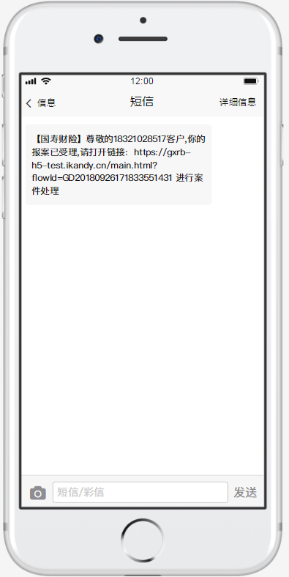

客户报案后，国寿财险会给报案电话发出一条案件受理短信，客户在手机上点击短信上的链接，可进入理赔指引页面

Slide 3
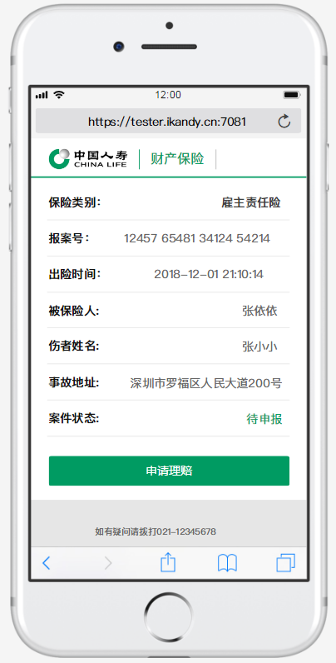
客户点击短信上的链接后，进入左侧理赔指引页面，相关的案件信息已经根据客户电话报案信息自动填入；
注意：如果客户已经治疗结束并准备齐全理赔资料，此时可以点击申请理赔。

Slide 4
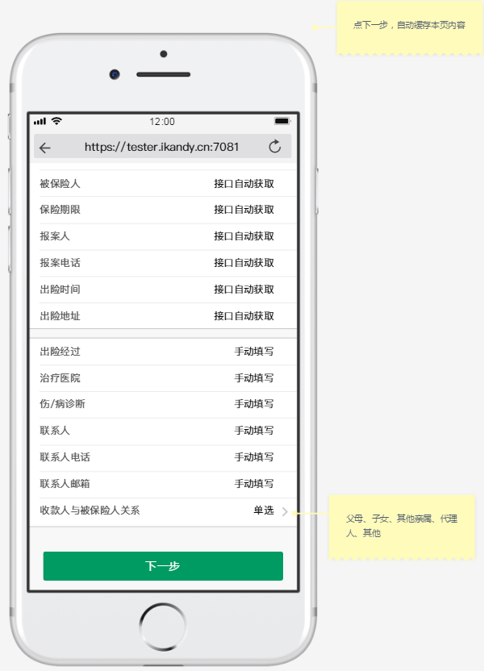
请客户手动填写：出险经过、治疗医院、伤/病诊断、联系人、联系人电话、联系人邮箱、收款人与被保险人关系。
填写完成，点击下一步。

Slide 5
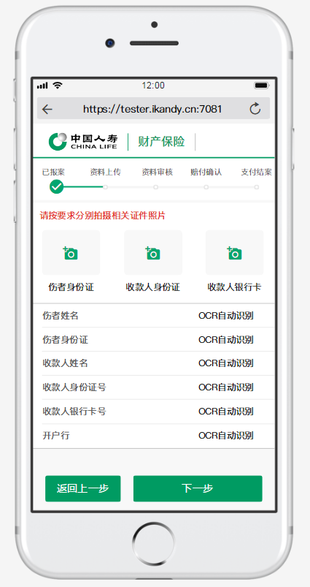
拍照上传资料（包括伤者身份证、收款人身份证、收款人银行卡）。
上传完成，点击下一步。

Slide 6
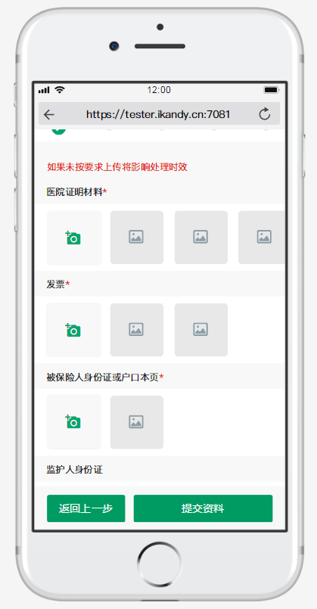
继续拍照上传资料（包括医院证明材料、发票、被保险人身份证或户口本、监护人身份证）。
上传完成，点击提交资料，案件进入待审核状态。

Slide 7
理赔资料不完整的情况

Slide 8
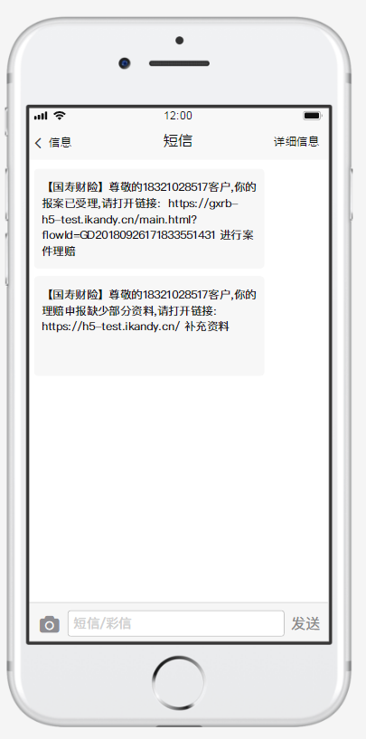
国寿财险会给报案电话发出一条案件提示补充理赔资料短信，客户在手机上点击短信上的链接，可进入理赔资料补充指引页面

Slide 9
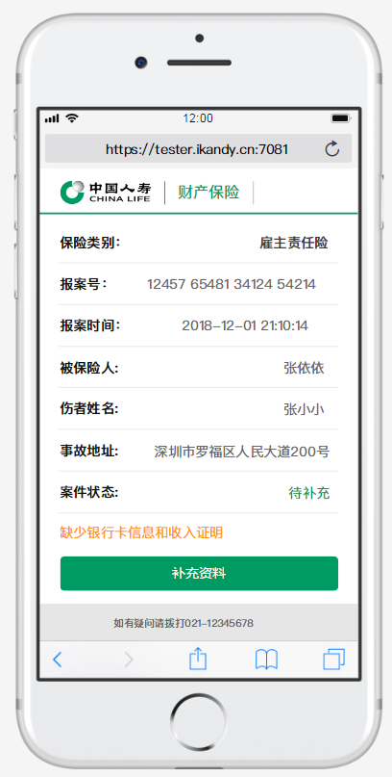
提示缺少的资料，请客户准备并补充。（例如这个案例当中，提示缺少银行卡信息和收入证明）
点击缺少资料栏目，补充相应资料，然后点击补充资料即可，案件进入待审核状态。

Slide 10
结案不及时的情况

Slide 11
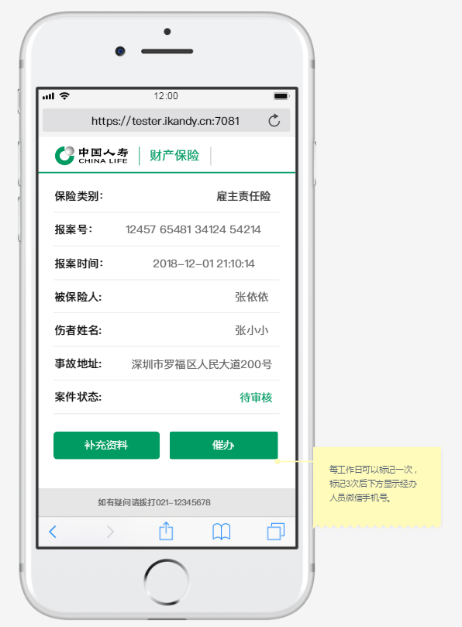
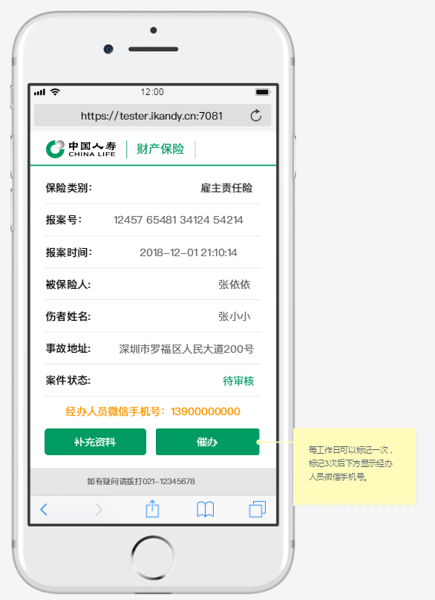
一般来说，三个工作日还没有结案赔款，客户可以点击催办；
如果客户点了三次催办还没结案，就会显示理赔经办人员的联系方式，方便客户联系并了解案件进展

Slide 12
理赔案件审核通过之后

Slide 13
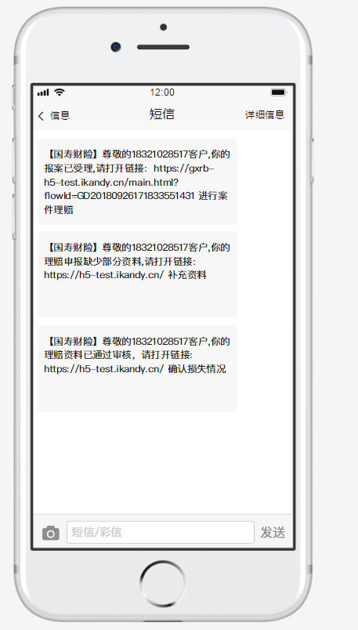
案件审核通过后，国寿财险会发短信给客户，客户点开链接核实理赔信息。

Slide 14
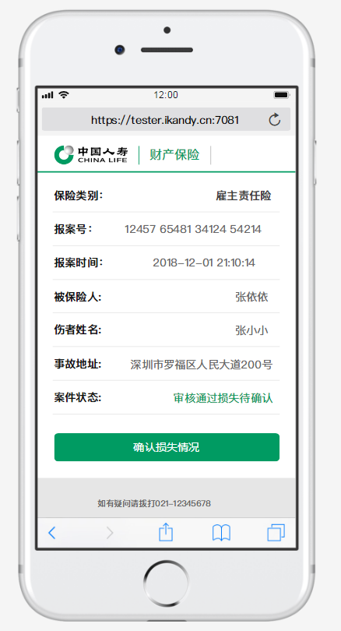
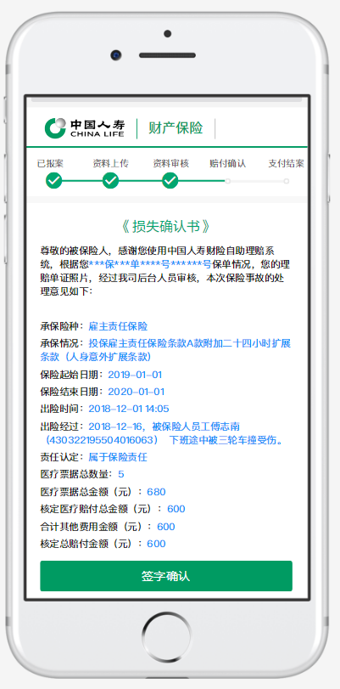
客户根据实际情况确认理赔定损金额。
如果确认无误，请点击签字确认。

Slide 15
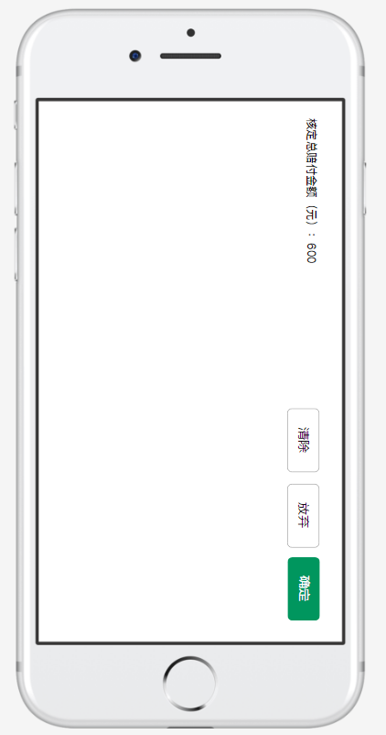
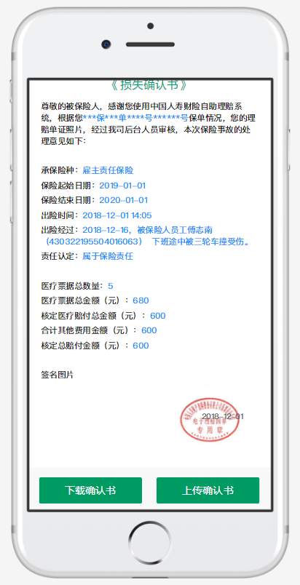
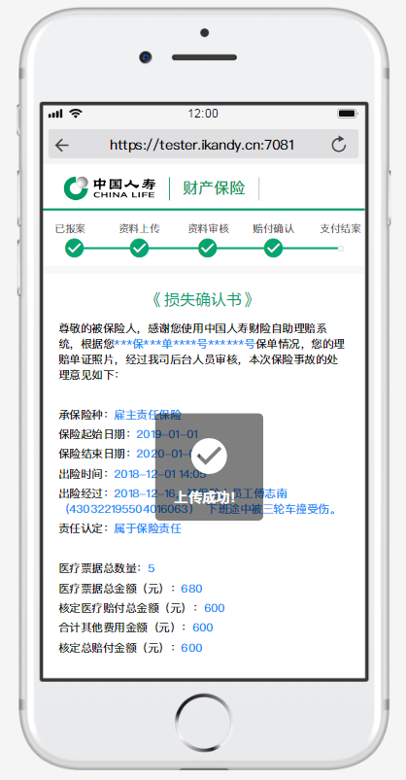
客户手写签字，点击确认，并上传确认书，案件进入等待理赔付款状态。

Slide 16
如果赔款支付失败

Slide 17
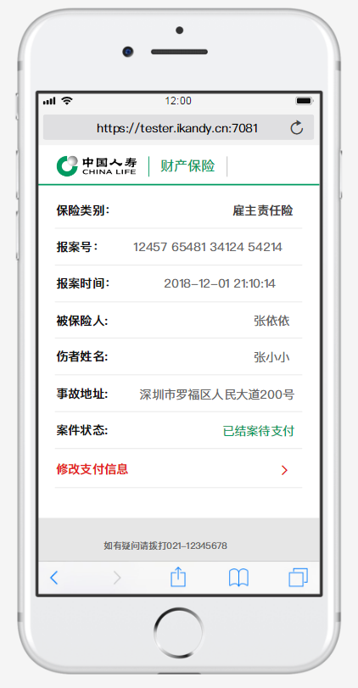
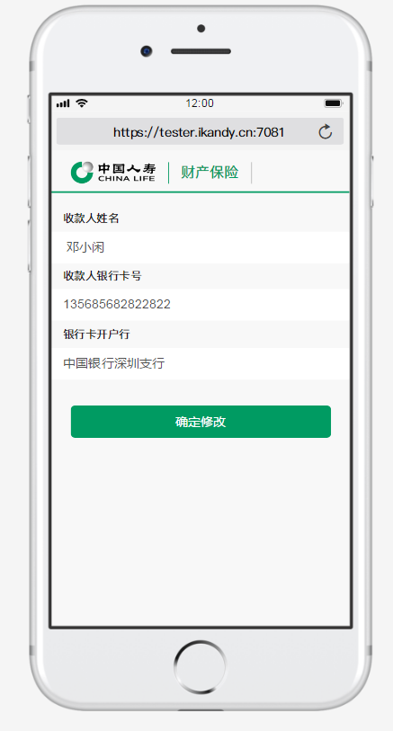
一般情况下是客户的账号信息有误，请客户点击修改支付信息。
重新填写正确的收款账户信息，点击确定修改。

Slide 18
终于结案并收到赔款了

Slide 19
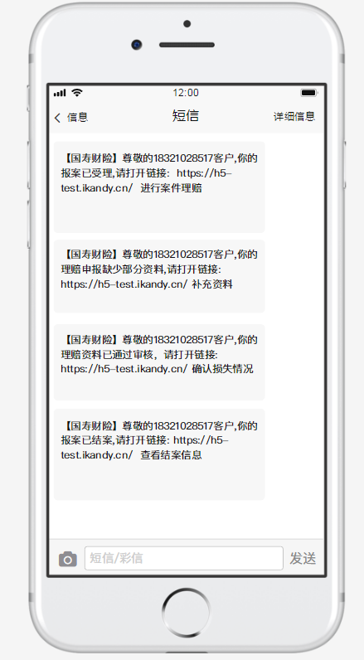
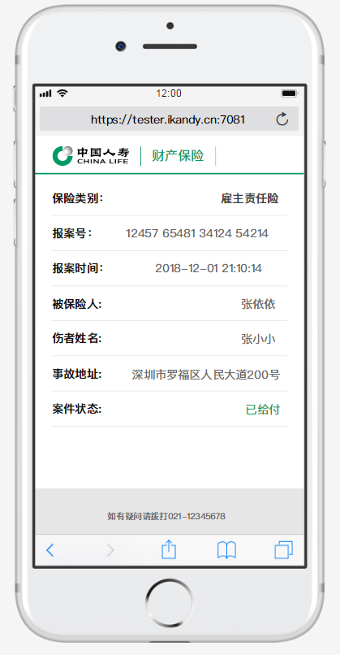
此时不再需要任何文字修饰

Slide 20
中国人寿财产保险股份有限公司
China Life Property ﹠Casualty Insurance Company Limited
谢谢！

